Slide 1


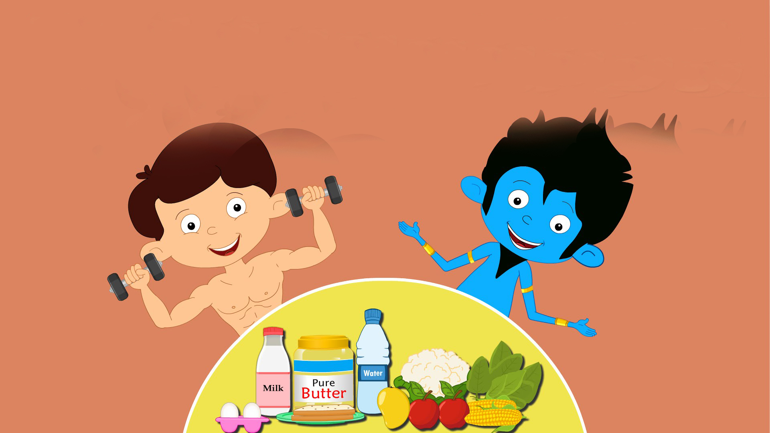
আজকের পাঠে সবাইকে স্বাগত জানাচ্ছি।

Slide 2

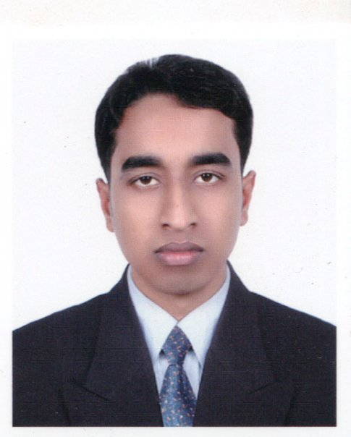



শিক্ষক পরিচিতি
পাঠ পরিচিতি
সুকেশ সূত্রধর,
সহকারি শিক্ষক,
কোয়রপুর সরকারি প্রাথমিক বিদ্যালয়,
নাসিরনগর, ব্রাহ্মণবাড়িয়া।
মোবাইল নং-০১৭২২ ২৬৯৪৬১
ইমেইলঃ sukeshbd@gmail.com
শ্রেণি-পঞ্চম,
বিষয়-প্রাথমিক বিজ্ঞান,
অধ্যায়- ৬ (সুস্থ জীবনের জন্য খাদ্য),
পাঠের শিরোনাম- সুষম খাদ্য,
সময়ঃ ৪০ মিনিট।

Slide 3
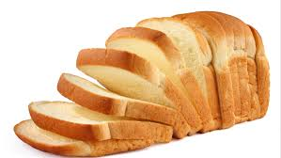
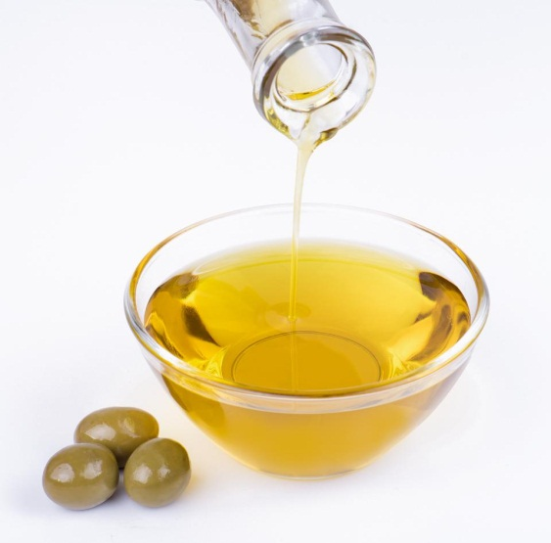
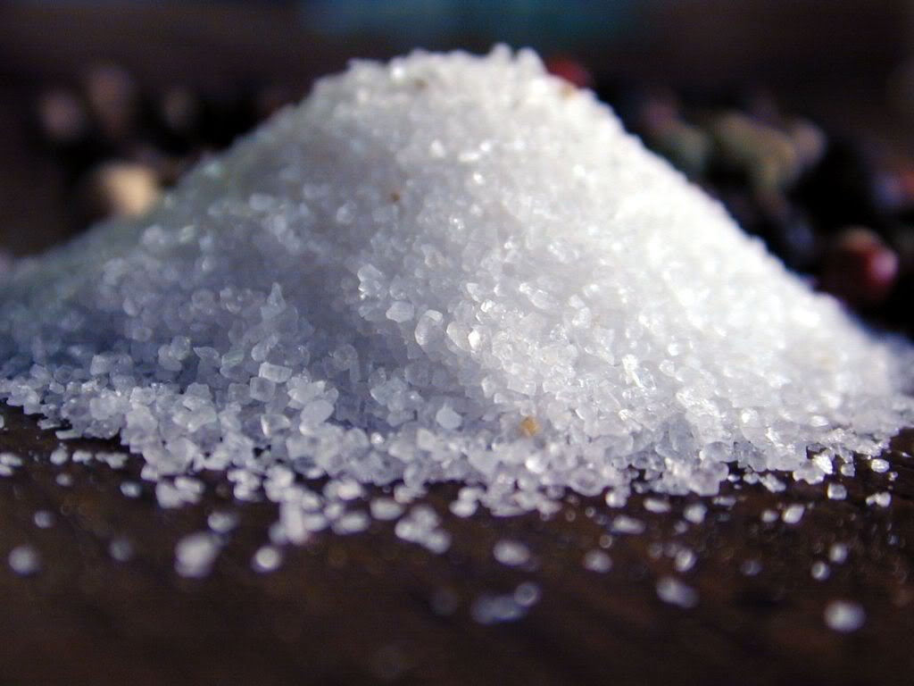
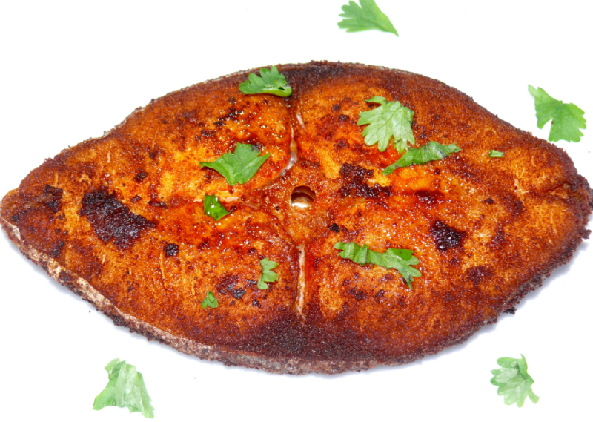
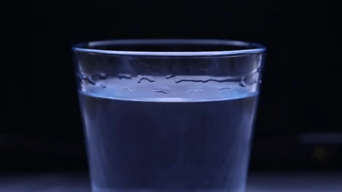
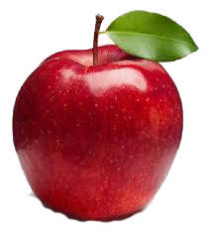
ছবিতে কী কী দেখা যাচ্ছে?
চল খাদ্য গুলোকে দুটি দলে ভাগ করি।
বিভিন্ন রকমের খাদ্য।

Slide 4




কারণ এতে সকল প্রকার খাদ্য বিদ্যমান। অর্থাৎ খাদ্যের সুষম বন্টন হয়েছে।
কোন দলটি তোমাদের কাছে সর্বোত্তম মনে হচ্ছে?
দল-১
এ রকমের খাদ্যই হলো সুষম খাদ্য।
দল-১
দল-২

Slide 5
আজকের পাঠ
সুষম খাদ্য

Slide 6
শিখনফল
৮.১.১ বয়স ও কাজ অনুযায়ী পরিমিত খাদ্য গ্রহণের গুরুত্ব বলতে পারবে।
৮.১.২ প্রয়োজনের কম বা বেশি খাওয়ার ক্ষতিকর দিক সম্পর্কে বলতে পারবে।

Slide 7
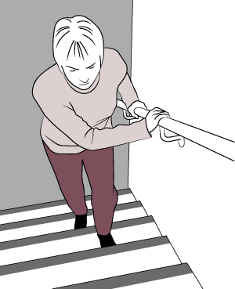

কী কারণে এরকম হতে পারে?
চিত্রে কী কী দেখা যাচ্ছে?
সুষম খাদ্য না খেলে।
শারীরিক দুর্বলতা
কর্ম দক্ষতা হ্রাস

Slide 8

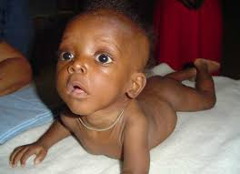
চিত্রে কী কী দেখা যাচ্ছে?
কী কারণে এরকম হতে পারে?
সুষম খাদ্য না খেলে।
৩ বছরে ও ৪ বছরে বৃদ্ধি
স্বাভাবিক বৃদ্ধি হ্রাস
বিকাশ বাধাগ্রস্থ

Slide 9

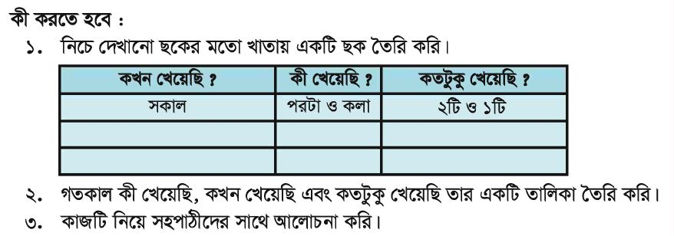
একাকী কাজ

Slide 10
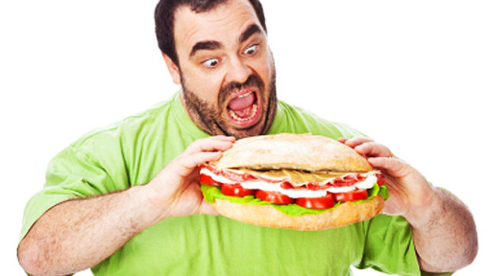
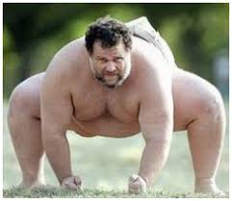
চিত্রে কী কী দেখা যাচ্ছে?
অতিরিক্ত খাদ্য খেলে।
কী কারণে এরকম হতে পারে?
ওজন বৃদ্ধি
স্বাস্থ্য বৃদ্ধি

Slide 11
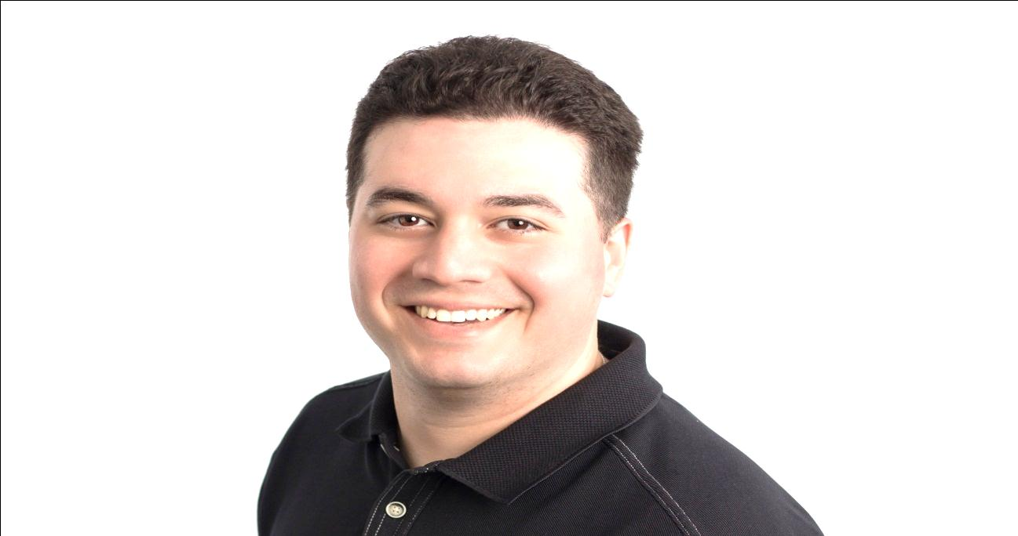
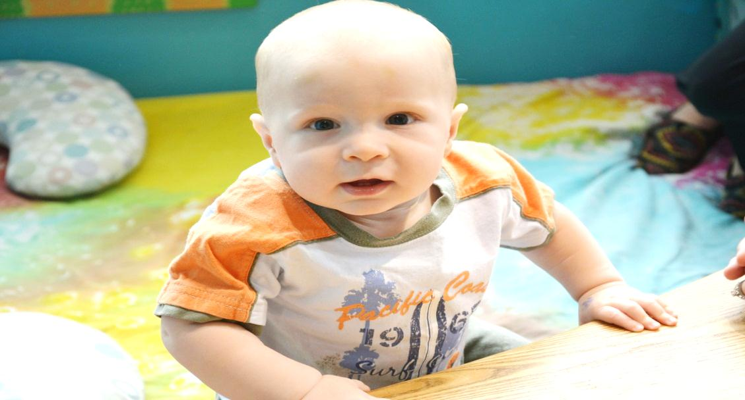
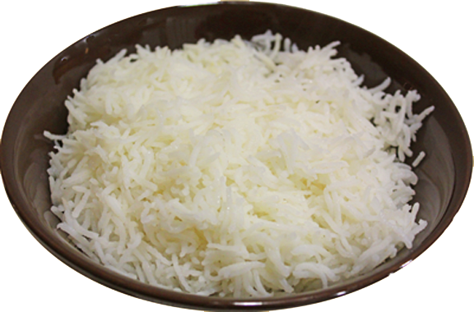
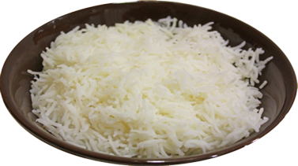
চিত্রে কী কী দেখা যাচ্ছে?
বয়স অনুযায়ী খাদ্যের চাহিদা কম বা বেশি হয়ে থাকে।
একজন পূর্ণ বয়স্ক লোকের খাদ্য।
একটি শিশুর খাদ্য।

Slide 12
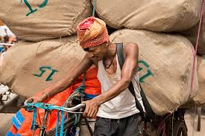

যারা শারীরিক পরিশ্রম বেশি করে, তাদের বেশি খাদ্যের প্রয়োজন।
কাদের বেশি খাদ্য গ্রহণের প্রয়োজন?
চিত্রে কী কী দেখা যাচ্ছে?

Slide 13
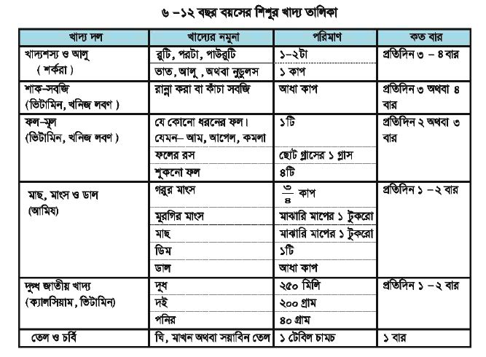
খাদ্য তালিকাটি মনোযোগ সহকারে পড়ি।

Slide 14
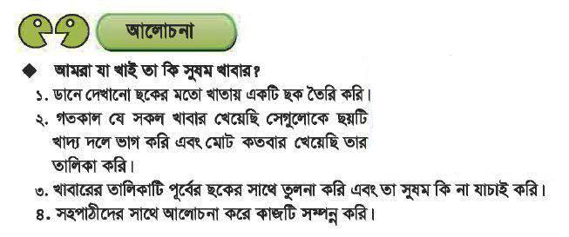
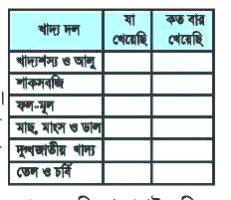
দলগত কাজ
নিচের দেখানো ছকের মতো খাতায় একটি ছক তৈরি করি-

Slide 15
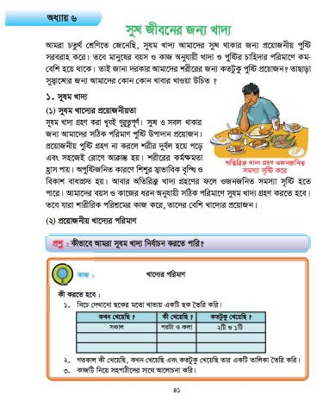
পাঠ্য বই সংযোগ
তোমার প্রাথমিক বিজ্ঞান বইয়ের ৪১ নং পৃষ্ঠা খুলে মনযোগ সহকারে পড়।

Slide 16
এই স্লাইডটি সম্মানিত শিক্ষকদের জন্য। এই স্লাইডটি হাইড করা আছে । নিচের নির্দেশনাগুলো ভাল ভালভাবে পড়ে নিলে ভাল হয়।
১৬, ১৭ ও ১৮ নং স্লাইডে হাইপার লিঙ্ক ব্যবহার করা হয়েছে। সঠিক উত্তরের অপশঙ্গুলোতে ক্লিক করে সঠিক উত্তর জানতে হবে ।
ধন্যবাদ সবাইকে।
Notes:
স্টিগার ব্যবহার করা হয়েছে। উত্তরে ক্লিক করে উত্তর দেখতে হবে।

Slide 17
সঠিক উত্তরটি যাচাই কর
(ক) সুষম খাদ্য তালিকায় প্রতিটি দল থেকে কোন খাবারটি বেশি গ্রহণ করতে হবে?
১. শর্করা
২. আমিষ
৩. ভিটামিন
৪. স্নেহ
পূর্ববর্তী স্লাইডে যেতে এখানে ক্লিক করুন
পরবর্তী প্রশ্নে যেতে এখানে ক্লিক করুন
Notes:
স্টিগার ব্যবহার করা হয়েছে। উত্তরে ক্লিক করে উত্তর দেখতে হবে।

Slide 18
সঠিক উত্তরটি যাচাই কর
(খ) বেশি পরিশ্রম করলে খাদ্য কী রকম লাগবে?
১. কম
২. আগের মত
৩. বেশি
৪. কোনটিই নয়
পূর্ববর্তী প্রশ্নে যেতে এখানে ক্লিক করুন
পরবর্তী প্রশ্নে যেতে এখানে ক্লিক করুন
Notes:
স্টিগার ব্যবহার করা হয়েছে। উত্তরে ক্লিক করে উত্তর দেখতে হবে।

Slide 19
সঠিক উত্তরটি যাচাই কর
(গ) হাঁসের ডিমে খাদ্যের কোন উপাদানটি বেশি থাকে?
১. শর্করা
২. আমিষ
৩. ভিটামিন
৪. এলার্জি
পূর্ববর্তী প্রশ্নে যেতে এখানে ক্লিক করুন
পরবর্তী স্লাইডে যেতে এখানে ক্লিক করুন
Notes:
স্টিগার ব্যবহার করা হয়েছে। উত্তরে ক্লিক করে উত্তর দেখতে হবে।

Slide 20
সংক্ষিপ্ত প্রশ্নোত্তর
১.সুষম খাদ্য বলতে কী বুঝ?
চলো উত্তটি মিলিয়ে নেই-
যে খাবারে খাদ্যের সকল উপাদান বিদ্যমান তাই হলো সুষম খাদ্য।
Notes:
স্টিগার ব্যবহার করা হয়েছে। উত্তরে ক্লিক করে উত্তর দেখতে হবে।

Slide 21


দামি খাবার মানেই সুষম খাবার নয়। বাক্যটি সম্পর্কে ৫ টি বাক্য লিখ।

Slide 22
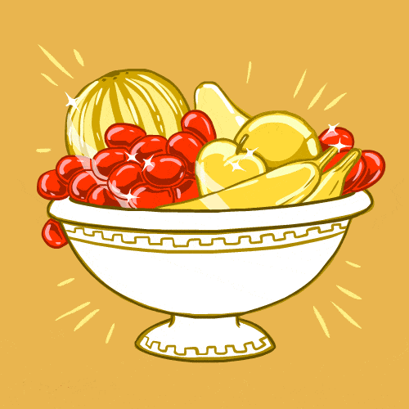
সকলকে ধন্যবাদ।

Slide 23

উত্তর সঠিক হয়েছে। ধন্যবাদ।
(ক) সুষম খাদ্য তালিকায় প্রতিটি দল থেকে কোন খাবারটি বেশি গ্রহণ করতে হবে?
১. শর্করা
আবার যাচাই করুন
পরবর্তী প্রশ্নে যেতে এখানে ক্লিক করুন
Notes:
স্টিগার ব্যবহার করা হয়েছে। উত্তরে ক্লিক করে উত্তর দেখতে হবে।

Slide 24
উত্তর সঠিক হয়েছে। ধন্যবাদ।
(খ) বেশি পরিশ্রম করলে খাদ্য কী রকম লাগবে?
৩. বেশি
আবার যাচাই করুন
পরবর্তী প্রশ্নে যেতে এখানে ক্লিক করুন
Notes:
স্টিগার ব্যবহার করা হয়েছে। উত্তরে ক্লিক করে উত্তর দেখতে হবে।

Slide 25
উত্তর সঠিক হয়েছে। ধন্যবাদ।
(গ) হাঁসের ডিমে খাদ্যের কোন উপাদানটি বেশি থাকে?
২. আমিষ
আবার যাচাই করুন
পরবর্তী স্লাইডে যেতে এখানে ক্লিক করুন
Notes:
স্টিগার ব্যবহার করা হয়েছে। উত্তরে ক্লিক করে উত্তর দেখতে হবে।

Slide 26

উত্তর ভূল হয়েছে।
আবার চেষ্টা করুন
পরবর্তী প্রশ্নে যেতে এখানে ক্লিক করুন
Notes:
স্টিগার ব্যবহার করা হয়েছে। উত্তরে ক্লিক করে উত্তর দেখতে হবে।

Slide 27
উত্তর ভূল হয়েছে।
আবার চেষ্টা করুন
পরবর্তী প্রশ্নে যেতে এখানে ক্লিক করুন
Notes:
স্টিগার ব্যবহার করা হয়েছে। উত্তরে ক্লিক করে উত্তর দেখতে হবে।

Slide 28
উত্তর ভূল হয়েছে।
আবার চেষ্টা করুন
পরবর্তী স্লাইডে যেতে এখানে ক্লিক করুন
Notes:
স্টিগার ব্যবহার করা হয়েছে। উত্তরে ক্লিক করে উত্তর দেখতে হবে।

